Slide 1
抗剪疲劳模型 / 中文代码说明
NSM 抗剪疲劳：代码重组与使用
基于20个原始文件、23个抗弯参考文件及2篇抗剪论文
主驱动清晰
参数集中，函数职责明确
20 → 13
已完成数值运行
尚未进行抗剪疲劳试验标定
当前对象：NSM条材 / 杆材
13个运行文件 + 独立验证
中文Word说明 + 参数对照 + 实际算例结果
力平衡 · 明确传参 · 可追溯验证
01

Slide 2
抗剪疲劳模型 / 中文代码说明
重组目标：让修改位置一目了然
改试件或荷载 → parameters.m；换算例 → main.m。
改材料/疲劳理论 → 对应本构函数；不在多个脚本重复改。
保留锚固平衡、不可逆记忆与峰谷求解，去除重复参考式和未使用模块。
main只负责驱动；verify_model独立验证；save_results集中输出。
力平衡 · 明确传参 · 可追溯验证
02

Slide 3
抗剪疲劳模型 / 中文代码说明
两篇论文：可引用的依据与边界
2022｜裂缝交点与剪力分担
2024｜张开与滑移的贡献
FRP Shear-Strengthened RC Beams:
Re-examining the Shear-Crack Effect
PDF第8–9页式(9a)–(9d)：按实际交点应力计
算Vs、Vf，再分解Vc。
Shear Resisting Mechanisms of
ECC FRP Strengthened RC Beams
PDF第8–10页式(1)–(5)：ECC覆盖层拉/剪应
力的竖向投影。
两篇均不提供本代码的抗剪疲劳退化标定；本版没有将ECC覆盖层当作NSM条/杆。
力平衡 · 明确传参 · 可追溯验证
03

Slide 4
抗剪疲劳模型 / 中文代码说明
抗剪核心：交点处的竖向力平衡
适用本版的加载定义：对称四点加载，Q为两个加载点的总荷载
Q/2 = Vc + ΣAsi·σsi + nfaces·ΣTj·sin(αj)
只计穿过临界斜裂缝的箍筋与NSM；箍筋不预设全部屈服。
stir_area已包含单道箍筋有效腿数；nsm_faces只乘一次。
实际逐根求和后，不再重复乘裂缝高度/间距。
力平衡 · 明确传参 · 可追溯验证
04

Slide 5
抗剪疲劳模型 / 中文代码说明
变形协调：不是弯曲曲率，也不是跨中挠度
q = (cosθ + r·sinθ)w，v = r·w；沿裂缝用g(y)描述分布。
NSM的轴向裂缝位移由w、v沿实际筋方向投影得到。
两侧锚固要求：T左=T右，s左+s右=δ，两端自由轴力为0。
q、w、v和两侧锚固是建模假设的一部分，需要观测/试验支持。
力平衡 · 明确传参 · 可追溯验证
05

Slide 6
抗剪疲劳模型 / 中文代码说明
疲劳借鉴：保留局部计数，替换抗弯控制
τm = max[τr, τ0·(1 − k·log10(max(nlocal,1)))]
激活条件：历史滑移超过阈值，并且峰谷之间存在实际滑移幅。
每个循环块先更新候选损伤，再重新求最大/最小荷载的抗剪平衡。
0.1965及激活比例来自抗弯参考，尚需抗剪疲劳标定；不复制foc、挠度倍数或Pe/Ps插值。
力平衡 · 明确传参 · 可追溯验证
06

Slide 7
抗剪疲劳模型 / 中文代码说明
调用关系：先看主链，再看数值细节
main
→
run_model
→
setup_model
→
fatigue_run
fatigue_run → solve_equilibrium → section_response
section_response → crack_kinematics / solve_anchor
solve_anchor → bond_law / bond_strength
run_model → save_results（导出/绘图）
verify_model单独执行，不在每次main运行中重复测试。
力平衡 · 明确传参 · 可追溯验证
07

Slide 8
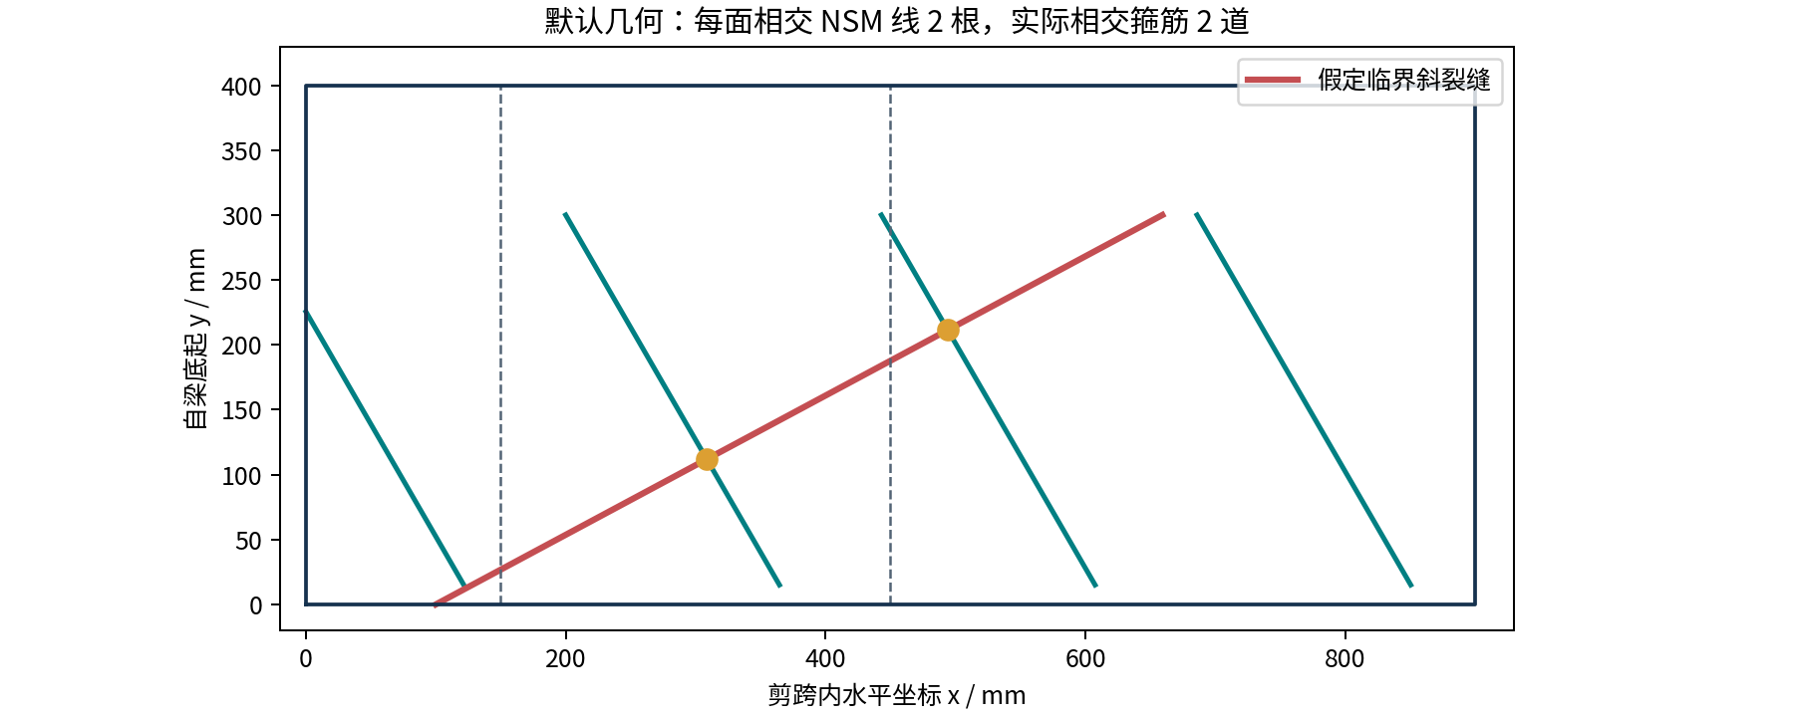
抗剪疲劳模型 / 中文代码说明
默认几何：用真实交点建立锚固长度
每面相交NSM 2根、两面加固；相交箍筋2道。自定义线段会重新计算交点与长度。
力平衡 · 明确传参 · 可追溯验证
08

Slide 9
抗剪疲劳模型 / 中文代码说明
01 main.m
主驱动
输入与输出
调用 / 关键关系
输入：脚本；无函数输入
输出：工作区变量 out
kind='strip';
options=struct();
out=run_model(kind,options);
计算职责
选择条材或杆材，指定临时覆盖值，调用统一入口。
修改位置：kind / options；物理默认值仍在parameters.m
力平衡 · 明确传参 · 可追溯验证
09

Slide 10
抗剪疲劳模型 / 中文代码说明
02 parameters.m
公共参数
输入与输出
调用 / 关键关系
输入：可预先设置 kind
输出：脚本局部变量
con_width = 180;
Q_max = 180000;
N_max = 10000;
计算职责
按几何、FRP、黏结、箍筋、混凝土、疲劳和求解控制分
组定义参数。
修改位置：几何尺寸、材料、荷载、循环数、经验闭合参数
力平衡 · 明确传参 · 可追溯验证
10

Slide 11
抗剪疲劳模型 / 中文代码说明
03 run_model.m
统一入口
输入与输出
调用 / 关键关系
输入：kind, overrides（可省略）
输出：out 结果结构体
out=run_model('strip');
out=run_model('rod', ...
struct('N_max',100));
计算职责
加载配置与几何，调用疲劳计算，根据开关绘图和导出。
修改位置：通常不用改；算例覆盖值从main传入
力平衡 · 明确传参 · 可追溯验证
11

Slide 12
抗剪疲劳模型 / 中文代码说明
04 setup_model.m
校验与相交几何
输入与输出
调用 / 关键关系
输入：kind, overrides
输出：cfg 参数与派生几何
cfg=setup_model('strip');
cfg.bars % 两侧锚固长度
cfg.steel % 相交箍筋
计算职责
在本函数作用域运行参数脚本；收集变量、检查覆盖键、
建立裂缝与FRP/箍筋真实交点、计算两侧锚固长度。
修改位置：新增几何方式、相交判据或参数合法性规则
力平衡 · 明确传参 · 可追溯验证
12

Slide 13
抗剪疲劳模型 / 中文代码说明
05 crack_kinematics.m
裂缝变形协调
输入与输出
调用 / 关键关系
输入：cfg, q
输出：k：开口、滑移与位移场
k=crack_kinematics(cfg,q);
% q=(cos(theta)+r*sin(theta))*w
% v=r*w
计算职责
按裂缝角度、滑移比和形状函数，由竖向位移q恢复法向
张开w和切向滑移v。
修改位置：裂缝形状、张开滑移比例或运动学假设
力平衡 · 明确传参 · 可追溯验证
13

Slide 14
抗剪疲劳模型 / 中文代码说明
06 bond_law.m
黏结本构
输入与输出
调用 / 关键关系
输入：cfg, sMax, tauM
输出：tau, k, zone
[tau,k,zone]=bond_law( ...
cfg,sMax,tauM);
% zone: 1弹性 2软化 3残余
计算职责
计算最大历史滑移处三段包络及割线刚度；实际卸载应力
由求解器以k乘当前滑移得到。
修改位置：弹性/软化/残余分段本构
力平衡 · 明确传参 · 可追溯验证
14

Slide 15
抗剪疲劳模型 / 中文代码说明
07 bond_strength.m
黏结疲劳退化
输入与输出
调用 / 关键关系
输入：cfg, localN
输出：tauM：逐节点峰值黏结强度
tauM=max(tauR, ...
tau0*(1-k*log10(max(localN,1))));
计算职责
按各锚固节点的局部激活循环数更新峰值强度，并限制不
小于残余强度。
修改位置：疲劳退化公式和其待标定系数
力平衡 · 明确传参 · 可追溯验证
15

Slide 16
抗剪疲劳模型 / 中文代码说明
08 solve_anchor.m
双侧锚固平衡
输入与输出
调用 / 关键关系
输入：cfg, delta, L1,L2, hist1,hist2, tm1,tm2, unload
输出：a：轴力、滑移/应力场、误差与状态
a=solve_anchor(cfg,delta, ...
L1,L2,h1,h2,tm1,tm2,false);
% T_left=T_right; s1+s2=delta
计算职责
联合求解裂缝两侧锚固；满足两侧轴力相等与裂缝处滑移
和等于delta；固定点失败后用带线搜索的Newton求解
。
修改位置：边界条件、锚固离散、局部迭代算法
力平衡 · 明确传参 · 可追溯验证
16

Slide 17
抗剪疲劳模型 / 中文代码说明
09 section_response.m
给定位移的抗剪响应
输入与输出
调用 / 关键关系
输入：cfg, q, memory, unload
输出：st：Vc,Vs,Vnsm及候选记忆
V = Vc + Vs + Vnsm;
Vnsm = faces*sum(T.*sin(alpha));
计算职责
计算混凝土经验闭合响应、相交箍筋应力、各NSM锚固
力与其竖向投影，检查局部失效。
修改位置：混凝土抗剪闭合关系、箍筋传递关系、局部破坏规则
力平衡 · 明确传参 · 可追溯验证
17

Slide 18
抗剪疲劳模型 / 中文代码说明
10 solve_equilibrium.m
整梁剪力平衡
输入与输出
调用 / 关键关系
输入：cfg,memory,Vtarget,previousQ,unload
输出：st, info
[st,info]=solve_equilibrium( ...
cfg,memory,Q_max/2,q0,false);
% abs(st.V-Q_max/2)<=force_tol
计算职责
扫描允许裂缝位移范围，寻找上升支变号区间，再二分满
足目标剪力；冻结历史进行试算。
修改位置：全局求根策略、容差、模型域
力平衡 · 明确传参 · 可追溯验证
18

Slide 19
抗剪疲劳模型 / 中文代码说明
11 fatigue_run.m
循环计算与记忆
输入与输出
调用 / 关键关系
输入：已由setup_model校验的cfg
输出：out：历史、快照、状态、记忆
mask=active_nodes(...);
proposed=advance_damage(...);
[next,info]=solve_equilibrium(...);
计算职责
先解峰谷荷载，再激活局部节点、推进损伤、重新平衡；
位移变化过快或失衡时减小循环块。
修改位置：损伤更新、激活条件、可选S-N、循环推进规则
力平衡 · 明确传参 · 可追溯验证
19

Slide 20
抗剪疲劳模型 / 中文代码说明
12 save_results.m
导出与绘图
输入与输出
调用 / 关键关系
输入：out
输出：写入MAT/CSV/PNG；可选图窗
save_results(out);
% results_NSM_shear.mat
% history.csv / figure_1.png
计算职责
导出完整结果、16列历史、相交位置、各快照场及状态
说明；绘制剪力分担和裂缝位移。
修改位置：输出列、图表和保存格式
力平衡 · 明确传参 · 可追溯验证
20

Slide 21
抗剪疲劳模型 / 中文代码说明
13 verify_model.m
独立验证
输入与输出
调用 / 关键关系
输入：无
输出：report 验证指标
report=verify_model();
% 数值验证 ≠ 试验标定
计算职责
检查锚固解析解、网格收敛、强化对照、零幅不退化、局
部激活、单筋失效后重平衡、Miner接口、重复调用、步
长及导出。
修改位置：改理论或数值算法后补充相应验证
力平衡 · 明确传参 · 可追溯验证
21

Slide 22
抗剪疲劳模型 / 中文代码说明
怎么修改参数：长期默认值与临时算例
长期默认值：parameters.m
临时覆盖：main / 命令行
con_width = 180;
Q_max = 180000; % N
N_max = 10000;
bond_fatigue_k = 0.1965; % 待标定
out=run_model('strip', ...
struct('Q_max',165000, ...
'N_max',100, ...
'plot_on',false));
参数定义不带p.；cfg仅供函数传参。完整73项说明和旧新名称对照随交付提供。
力平衡 · 明确传参 · 可追溯验证
22

Slide 23
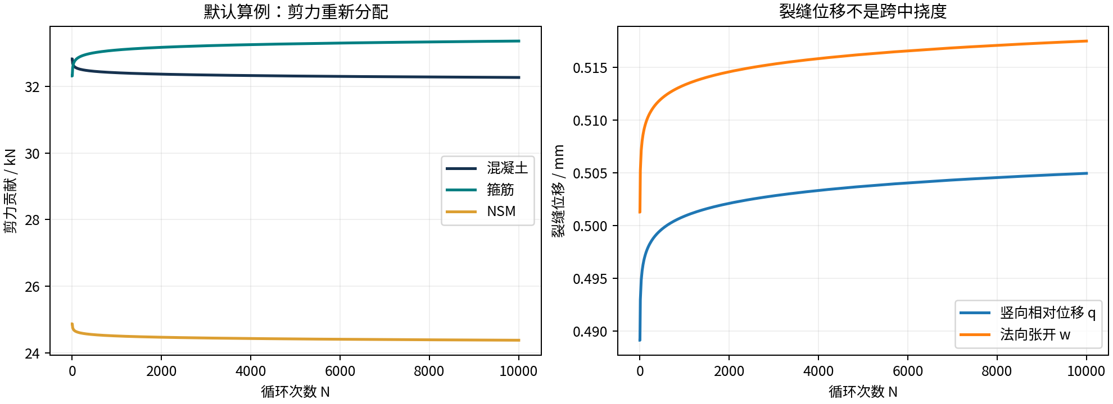
抗剪疲劳模型 / 中文代码说明
实际运行：默认主程序完成10,000次循环
GNU Octave 10.3.0｜503行历史｜6组完整快照｜MAT、CSV及PNG已导出
末次V≈90 kN；Vc≈32.261、Vs≈33.352、Vnsm≈24.388 kN。达到上限不等于试验寿命。
力平衡 · 明确传参 · 可追溯验证
23

Slide 24
抗剪疲劳模型 / 中文代码说明
验证证据：物理关系与数值误差分别检查
0.0385%
< 0.05 N
锚固解析解相对误差
默认全程整梁力残差
0
0.0250%
短程原/新历史最大差
循环块1与5的q相对差
另已检查：网格加密误差下降、零荷载幅不退化、局部激活、单筋失效后重平衡、条/杆、Mine
r接口与导出回读。
力平衡 · 明确传参 · 可追溯验证
24

Slide 25
抗剪疲劳模型 / 中文代码说明
目前能说明什么，还缺什么
已验证：代码可以运行、参数可集中修改、力平衡与数值回归可重复检查。
尚缺：抗剪疲劳试验对照；Vc、箍筋传递长度和疲劳参数的识别。
静力论文不能独立确定疲劳寿命；当前卸载为割线模型，未描述完整滞回。
若改为ECC覆盖层、多裂缝或完整梁挠度模型，需要新增相应本构和协调关系。
力平衡 · 明确传参 · 可追溯验证
25

Slide 26
抗剪疲劳模型 / 中文代码说明
使用顺序与交付文件
将code单独加入路径 → 修改parameters → 运行verify_model → 运行main。
查看out.status及history；不同算例用不同output_dir，保留完整MAT结果。
中文说明.docx：理论出处、每文件职责、73项参数、验证指标与扩展步骤。
保留original_20和reference_23用于追溯；不要与新运行文件一起加入MATLAB路径。
力平衡 · 明确传参 · 可追溯验证
26

